Slide 1
國際電子商務發展趨勢─ 臺灣跨境電商之問題與挑戰
產業情報研究所(MIC)
財團法人資訊工業策進會
2015.1

Slide 2
臺灣網店海外市場經營現況(1/3)
海外市場經營計畫
全年「海外市場營收」佔「網路銷售總營收」比率
預計在2～3年內
展開投資 5.0%
六成台灣網店已/計畫進行海外銷售，目前海外銷售佔比仍偏低
資料來源：MIC，2013年10月

Slide 3
臺灣網店海外市場經營現況(2/3)
海外市場經營方式
台灣發貨 71%
跨境經營以台灣發貨方式居多，上架平台以大陸淘寶網為主
註：本題為複選
資料來源：MIC，2013年10月

Slide 4
臺灣網店海外市場經營現況(3/3)
已經經營之海外市場
未來最希望拓展之海外市場
中國大陸為目前及未來欲拓展之海外市場主力
為複選
資料來源：MIC，2013年10月

Slide 5
業者意見回饋—業者總覽
來自
產業的聲音
臺灣業者直接到中國大陸架站
臺灣業者與中國大陸平台業者合作
臺灣網路跨境直銷
產業
公會及網路產業媒體
臺灣垂直型
平台業者
中華民國無店面零售商業同業公會
中國大陸
平台業者
臺灣綜合型平台業者
資料來源：MIC，2014年12月

Slide 6
臺灣垂直型平台業者/社群：FashionGuide(1/3)
FashionGuide為風尚數位科技於1997年所創立，目前是華人第一時尚美容入口網站，現有66萬會員、每月造訪人次約有360萬人
FashionGuide入口網站
背景簡介
經營內容
以美妝商品市調評鑑為核心，透過「女性入口網站」、「購物評鑑情報」、「雜誌APP」三大媒體平台發展全媒體整合行銷業務
FashionGuide美妝雜誌
發展歷程
1997/9：FashionGuide創站
2008：進軍大陸，建立美妝社群網站、與湖北衛視合作美妝節目、與湖南快樂合作發行美妝雜誌
2013/1：獲日本創投CyberAgent Ventures投資

Slide 7
臺灣垂直型平台業者/社群：FashionGuide(2/3)
跨境電商障礙
目前較大的問題是稅務，在台灣賣100元的東西，到中國去賣150。與未走正常報關程序的業者相比，售價失去競爭力
到大陸去應該如何打品牌與做行銷？因為對大陸各式通路渠道/省分/媒體/廣告行銷宣傳的know-how都不熟悉 ，要進入很難
台灣電商環境觀察
台灣速度快，但法令到處都是限制，如在網路上分享這個東西很好吃，化妝品很好用，都可能違法（詳附件）。在一個充滿法律陷阱的國家在講創新，根本是緣木求魚
與談重點

Slide 8
臺灣垂直型平台業者/社群：FashionGuide(3/3)
政策建議
台灣競爭優勢（好感度）一直在流失，好感度應該由政府來維持，讓台灣的產品對中國大陸消費者而言，是更好的東西
以經濟規模來說，我們的國家不可能創造出一個新的天貓跟淘寶，如能接上中國大陸的渠道，有自己的戰略與方法才有可能以小搏大(可以把媒體與通路變成一個新型態的發展方向，在最好最方便的平台上，展現最好的品牌力（以創意、文化為基底）)
與談重點

Slide 9
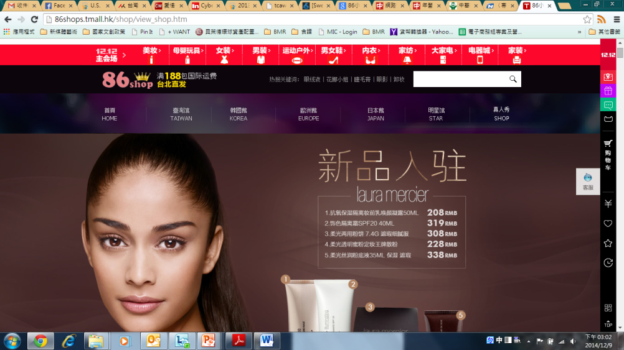
臺灣垂直型平台業者/B2C：86小舖(1/2)
背景簡介
86小舖成立於2005年，創辦人起初是在Yahoo!奇摩拍賣開設「86小舖」，透過平行輸入以批發價、口碑推薦、多元促銷爭取市占，近年更投入自創美妝品牌與開設實體門市
86小舖海外旗艦店-天貓
經營內容
以銷售美妝產品為主，並以日系、韓系為大宗。產品種類達5,000種以上
發展歷程
2005：成立86小舖
2010：發展自有美妝品牌、開設實體門市
2013/10：進駐天貓，開設86小舖海外旗艦店
2013/11：獲華威創投（台灣）投資
2014/7：計畫2016年興櫃
86小舖海外旗艦店-微博

Slide 10
臺灣垂直型平台業者/B2C：86小舖(2/2)
跨境電商障礙
流量成本取得相當高，要投相當多的廣告預算，才有辦法獲得微薄的流量，打造品牌的話，難度更高
化妝品合法進中國，要取得化妝品三證，花錢花時間還不一定拿的到，是最大的進入障礙
做品牌就是要燒錢，但台灣電子商務要上市，IPO門檻相當高，在創投進來前我們還是每天在籌錢
政策建議
電子商務就是看流量，誰有流量誰就是贏家，但流量成本越來越高。政府可以做一些廣告，或表揚優良電商，做整體行銷，協助業者增加流量
與談重點

Slide 11
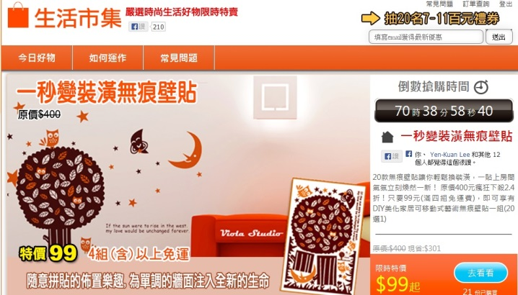
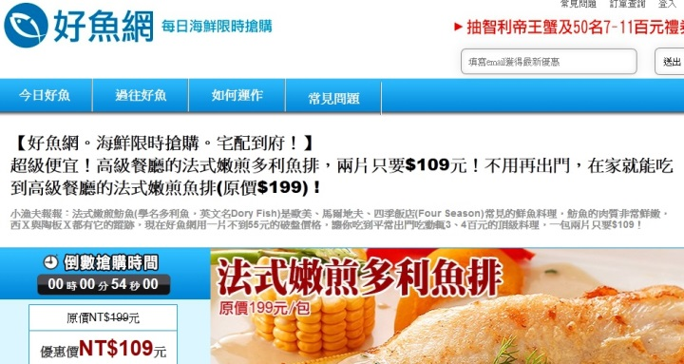
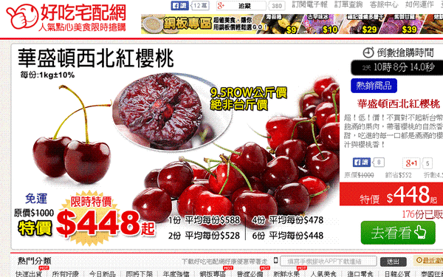
臺灣垂直型平台業者/B2B2C：創業家兄弟(1/3)
背景簡介
創業家兄弟股份有限公司成立於2012年5月，創辦團隊曾創辦「地圖日記」、「百萬網友團購網」，已於2010年網站被Groupon併購
經營內容
目前主要經營垂直型網站「生活市集」、「好魚網」、「好吃宅配網」，目標分眾市場
發展歷程
2007：創辦地圖日記
2010：地圖日記被美國最大團購網站Groupon 併購
2012：創辦「創業家兄弟」，先後十家垂直型電商網站，目前主要經營三家
2013：獲中加創投、國發基金與 AppWorks共同投資
2014：與國泰證券簽約，預計2015年上櫃

Slide 12
臺灣垂直型平台業者/B2B2C：創業家兄弟(2/3)
跨境電商障礙
在淘寶網開台灣館，或在中國大陸經營台灣商品的網站，問題是如何去推廣、宣傳或廣告，很多人太低估做一個網站所需的成本(宣傳成本)
台灣電商環境觀察
Groupon總公司會做全球市場的產品分析，發現臺灣政府法令限制太多，只能賣其他國家60%的東西（中國大陸可賣的耳溫槍和血壓計、香港美國可賣醫美產品、牙齒美白，台灣都被禁止），法律的限制讓我們自己變得很小又不夠開放
鼓勵台灣的廠商去大陸、鼓勵網站平台也去大陸，但台灣的資本市場是不是真的支持？實際需要的子彈與想像有很大落差
與談重點
Notes:
asdfa

Slide 13
臺灣垂直型平台業者/B2B2C：創業家兄弟(3/3)
政策建議
可以把台灣當成一個很好的試驗場域(test market)，去試驗很多不同的行銷方式、琢磨很多不同的商業模式，政策要有前瞻性
網路產業的邏輯與製造業蓋廠房不一樣，對整體產業而言，PC端若跟不上，手機端又跟不上，我們就會更看不懂這個產業能做什麼
與談重點

Slide 14
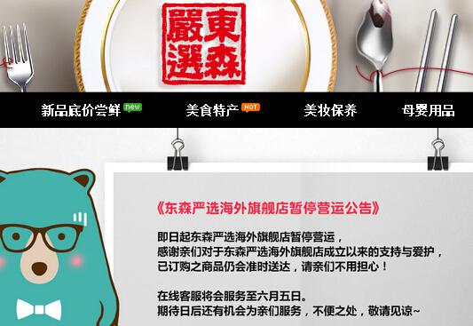
臺灣綜合型平台業者：森森購物(1/3)
背景簡介
森森購物為東森媒體集團旗下森森百貨所經營之綜合型網購平台，2010年3月上線，目前電商營收約佔森森百貨總營收之四成
東森嚴選海外旗艦店（天貓）
－暫停營運公告
經營內容
目前產品總數高達12萬項，包含日用品、3C、鑽戒、保健食品、大尺碼禮服、旅遊產品等
發展歷程
2010/3：森森購物平台上線
2012/8：推出手機購物網站
2012/10：森森百貨併購東森得意購
2013/1：搶進兩岸跨境購物市場
2013/3：森森百貨投資網勁科技八成股權
2013/7：森森購物「東森嚴選」天貓店上線
2014/6：退出天貓

Slide 15
臺灣綜合型平台業者：森森購物(2/3)
跨境電商的成本問題
當初在天貓做東森嚴選時，太低估這件事情的成本。除要精算每投入一塊錢可以賺多少回來，還要思考效益，被消費者評負評該怎麼辦？要不要做免運？中國大陸幅員廣大，物流成本是另一個大問題
目前對岸產品過來台灣幾乎沒有門檻，但如果我們要過去，要想盡辦法過去，過去之後來要分是在上海還是烏魯木齊，過海關還要確定要過哪個關口，把錢匯回來還要確認有沒有法令限制
國際競爭現況
虛擬商務成長已成為一個趨勢，在網路上買東西人會發現，日本樂天已經推出中文版，韓國也在吞食華人市場，甚至代購業者已進入全球化的市場
與談重點

Slide 16
臺灣綜合型平台業者：森森購物(3/3)
與談重點
台灣發展趨勢
台灣商品沒有差異化就無法發展，台灣小平台、小賣家依附中國大陸的平台、或把貨品放到對岸的倉庫都是未來的趨勢
行動端趨勢
現在台灣政府在談的電子商務主要還是在PC端，看中國大陸互聯網三巨頭BAT的布局都已經到行動端，台灣這方面落後很多。比較好的議題應該是如何攻佔行動市場，而不是每次都在做亡羊補牢的事

Slide 17
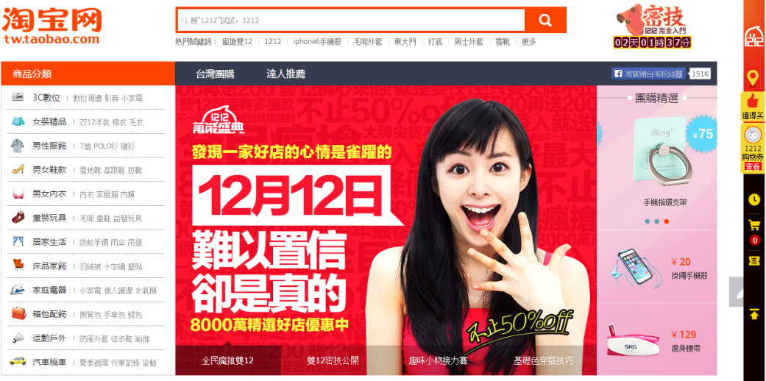
中國大陸平台業者：阿里巴巴集團(1/3)
背景簡介
阿里巴巴於1999年創立，創辦人馬雲積極發展全方位電商業務(B2B、C2C、B2C)及一條龍服務(平台、金流、物流)，2014年9月於紐交所掛牌上市，成為美四大科技公司
淘寶台灣
經營內容
電商核心業務：淘寶網(C2C)、天貓(B2C)、聚划算、1688.com等
電商基礎建設：支付寶（線上支付）、菜鳥網（物流）、阿里媽媽（廣告）、阿里雲（雲端運算）
淘寶大學
發展歷程
1999：阿里巴巴成立
2001：發展B2B業務
2003：發展B2C業務
2004：支付寶獨立營運
2008：發展B2C業務
2012：淘寶網進軍台灣
2013：馬雲辭任集團CEO
2014/9：紐約證交所掛牌上市
2014/11：淘寶大學來台授課
課程對象：鎖定新手賣家
課程內容：開店基礎、行銷廣告、美工、客服等
課程費用：4,000元~14,900元

Slide 18
中國大陸平台業者：阿里巴巴集團(2/3)
與談重點
跨境電商之看法
海淘的成長速度很快，目前有看到三位數的成長，2013是人民幣700億。大陸從去年開始推的試點城市與平台，當中許多的規範其實都是為海外的廠商設立。跨境電商是未來趨勢
物流是最困難，首先是物流成本，若物流成本過高如鳳梨酥或化妝品，超過商品售價的一半當然是沒有競爭力。其次是兩岸物流整合，台灣電商業者會有信賴的物流業者如黑貓、新竹貨運等，目前兩岸物流整合還有很大的挑戰
大陸的買家如何看到台灣的商品，多數是從台灣電視節目與旅遊看到，有沒有什麼方式可以讓大陸多認識台灣的品牌，讓業者不用再重頭說故事

Slide 19
中國大陸平台業者：阿里巴巴集團(3/3)
跨境電商之看法（續）
淘寶網很開放看待兩岸合作，因為淘寶的競爭者其實可能是在京東、垂直型電商或物流業者，而不是台灣賣家
站在淘寶網角度來說，華人商家其實比較有能力做海淘，因為相同語言並且有能力服務，港澳沒有自有品牌，只有通路，而台灣是塊璞玉值得去挖掘，只是台灣業者比較小，口袋比較淺，目前有點不知道怎麼合作
希望台灣可以跟著大陸的政策走，快速銜接，大陸的政策非常的開放與前進。再來是政府的基金可以扶持一些好的商家來打標竿，讓他們在行銷時也不用那麼辛苦
與談重點

Slide 20
產業公會：無店面零售商業同業公會(1/3)
與談重點
跨境電商障礙
通關已漸漸不是問題，各地海運快遞中心、資訊對接已經接近完成，但質檢還有待突破。台灣已與福建、廈門談到具體可行的合作建議如資源共享、標章互認（社會認證、官方採信）、海運快遞（時效性高的比照空運抽檢，時效性低的走直航）等
每年兩岸搭橋都有提出網路遮蔽這個問題，根據目前測試結果，真正被遮蔽的是UDN、博客來（因為書很禁忌），PChome商店街已經可以開了，遮蔽問題漸漸已比較明朗
資訊欠缺的問題應該不大，目前兩岸電商互訪密切，資訊掌握應該很足夠，但法律解釋的部分台灣比較弱
規模限制與行銷不足是台灣的弱勢（不是障礙）：(1)有多少產品到對岸行銷、有能力到大陸行銷？(2)台灣業者到大陸去行銷，業者口袋不夠深，行銷費用太貴

Slide 21
產業公會：無店面零售商業同業公會(2/3)
與談重點
台灣跨境電商模式面臨問題
(1)台灣網路跨境直銷：物流成本高
(2)兩岸平台對接：目前尚未見成功案例
(3)供應商到淘寶開店：賺的錢匯不回來（有外匯管制、金流尚無法對接）
(4)台灣業者直接到大陸架設網站：大陸網購消費模式已經建立，台灣業者到大陸去是要改變消費模式，難度很高；台灣產品有無競爭力？
台灣電商環境觀察
『台灣電商面臨最大的問題不在於IT技術，可能會是在法規面與資金面，未來是否有可能針對新創公司開放一些募資管道？』
『儘管台灣「電子支付機構管理條例」專法近期將通過，但電商的法令約束還是很多，例如不能賣酒、血壓計等，政府不應該歧視電商這個渠道/行業』

Slide 22
產業公會：無店面零售商業同業公會(3/3)
與談重點
政策建議
台灣應該要有電商代表隊，代表隊的組成不完全是平台，以台灣目前的平台規模，要過去生存的機會不大，但台灣服務業很發達，是否有可能鼓勵業者製造高附加價值的產品
建議充分利用大數據資料，每年約有600萬大陸民眾來台，可結合電信及銀行業者，就大陸民眾來台的通話時與地（非通聯紀錄）及刷卡消費行為進行分析，相信未來十年，會有足夠的母體找到我們要的資料，甚至結合大陸的數據一併分析，會更有價值
在未來物聯網的智慧城市中，我們應該發展何種關鍵技術與生活應用產品及服務(包括文創產業)，以結合大陸市場的規模方可擴大效益，擴大我們的價值？

Slide 23
重要議題與推動情形
議題 | 推動情形
質檢程序複雜且耗時，以致出關容易（臺灣有簡易通關）、進關難 | 對於我方商品在陸方之檢驗問題，已於經濟部每年舉行之電子商務兩岸搭橋會議中溝通 必要時，將透過兩岸經濟合作會議之海關合作小組進行協調
外匯管制、金流對接問題待突破 | 經濟部協助中央銀行辦理資料處理服務業者受託處理跨境網路交易評鑑，評鑑通過之業者(目前為6家)，得從事跨境網路實質交易之價金代收轉付及代結匯申報服務
第三方支付工具不夠完備 | 立法院財政委員會業於103年12月29日將「電子支付機構管理條例草案」案審查完竣，前開法案主管機關為金管會，條例待完成三讀後將於三個月內施行，未來電子支付機構的支付工具將可提供交易支付、儲值等功能
陸方網路遮蔽 | 目前我方單純網路購物服務的網站，包括電子商務平台已可在陸方被順暢瀏覽
當地市場情報、消費需求掌握有待提升 | 經濟部已委請智庫設立臺灣電子商務整合服務網http://ecommerce.org.tw/，提供境外相關商情資訊、市場情報提供我廠商參考
資料來源：經濟部商業司

Slide 24
可供參考之國際作法
檢驗相互採認
參考台日相互承認合作協議，電機電子產品檢驗相互採認，降低驗證成本
參考中韓FTA，雙方就食品及化妝品檢驗相互採認，可以有效縮短時程
檢驗辦理方式
參考臺日及臺韓作法，互相派員至對方海關辦理檢驗業務
參考香港輸往中國大陸作法，雙方相互投資成立檢驗公司(如中國檢驗認證集團於香港成立中檢公司)，委託我國法人機構共同辦理檢測

Slide 25
附件

Slide 26
網路交易產品限制
禁止項目：禁止販售之商品
限制項目：管制範圍內可合法刊登
酒
彩券
爆竹煙火
人體器官
報稅憑證
藥品、醫療器材、動物處方用藥、環境用藥
贓物或僅有使用權之商品
菸品及相關廣告刊登
活體動物及保育類產製品
毒品及吸毒用品
槍、砲、彈藥、武器、刀械(模擬槍)
專用垃圾袋、專用垃圾袋抵價券
外幣(流通貨幣)之買賣、兌換及其他交易(NEW)
其他法令禁止販售之商品
食品
化妝品
嬰兒配方奶粉
須檢驗之商品
娛樂交通票券
合約限制
軍警用品
電信管制射頻器材
其他法令規範項目
資料來源：露天拍賣、Yahoo拍賣，2014年12月

Slide 27
網路廣告相關規定
化妝品網路廣告
藥物網路廣告相關規定
網站張貼化妝品，並在內容中刊登「適用對象」或「使用說明」已涉及效能，就算是廣告行為
化妝品內容不得有誇大、保證效用、涉及疾病治療及預防（根據衛服部化妝品廣告法規定，具100%清潔效果、除疤、換膚等皆屬不適當宣稱詞）
社群媒體、部落格張貼各家化妝品比較及使用心得，雖非以銷售為目的，但內容涉及誇大或療效，仍有可能涉及廣告行為
非藥商不得刊登藥物廣告

